Slide 1
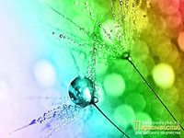
Сказка
ПУТЕШЕСТВИЕ
КАПЕЛЬКИ
Окружающий мир
Тема: «Круговорот воды в природе»
Выполнила: учитель начальных классов
МБОУСОШ № 63 г. Тулы
Щербакова Л.В.

Slide 2

Жила-была капелька в чистой широкой реке.

Slide 3
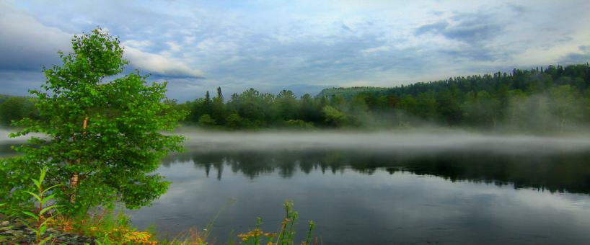
Пригрело солнышко. Легким паром поднялась капелька ближе к солнышку.

Slide 4
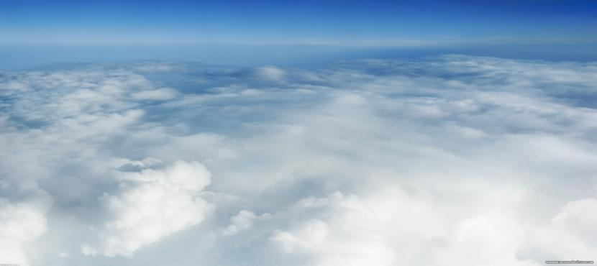
Там она встретила таких же любопытных подружек.

Slide 5
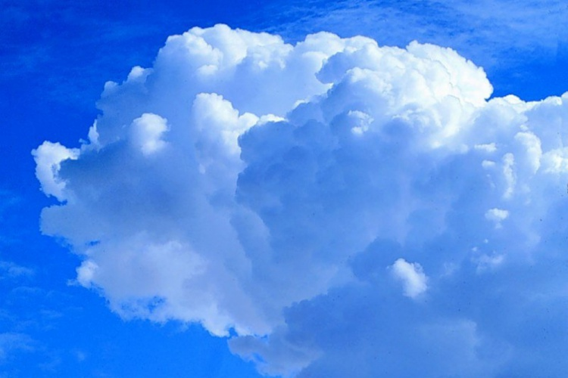
Они собрались в легкое облачко и с весёлым ветерком отправились путешествовать по небу.

Slide 6
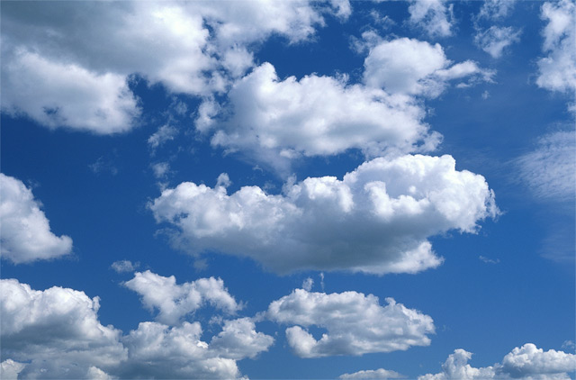
К ним в гости заходили другие веселые облачка. Они так бы и летали с ветерком по небу. Но…

Slide 7
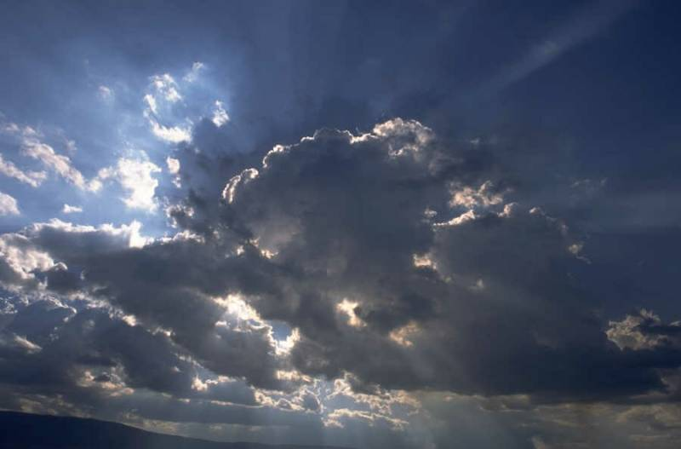
Им встретилась грозная туча.
Она отругала капельку и её подружек.
Ведь их на земле ждали.

Slide 8
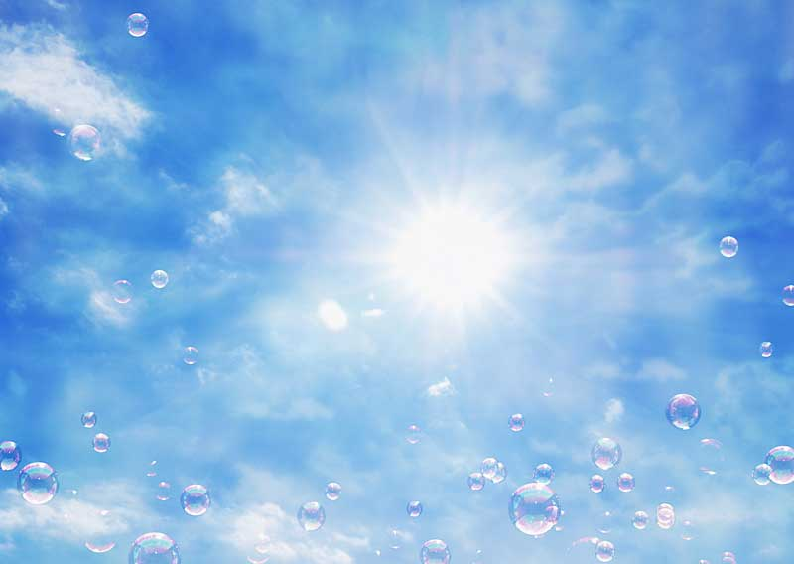
Капелька спрыгнула с облачка и полетела на землю.

Slide 9
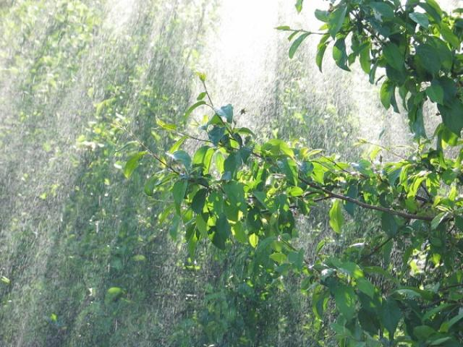
За ней потянулись остальные. Дождиком спустились они на землю и напоили все живое.

Slide 10
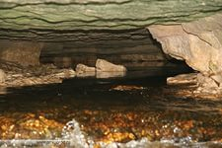
А капелька опустилась глубоко под землю и нашла там своих давних знакомых-капелек из подземной реки.

Slide 11
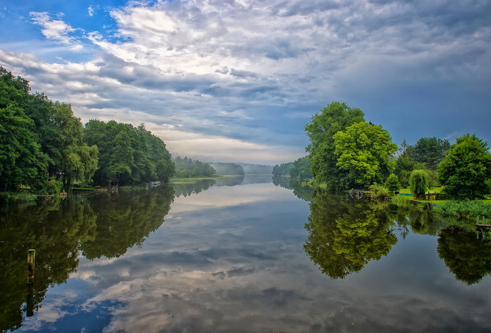
Они проводили нашу капельку в родную чистую речку.

Slide 12
Картинки для слайдов презентации взяты http://www.freezewall.com/view/2/AO051/water_1020.jpg http://club.foto.ru/gallery/images/photo/2011/07/22/1808215.jpg http://nevseoboi.com.ua/uploads/posts/2010-11/1288641374_0007.jpg
http://i.artfile.ru/1024x768_30533_[www.ArtFile.ru].jpg
http://mojefotografie.sk/albums/Nature/CLOUDS/P054A043.JPG
ht.ru/tp://raioht.ru/tp://raionka.com.imk/0d1ages.1c-bitrix-cdnupload/ibloc/1351498360_000.jpg?1432877660143391 nka.com.imk/0d1ages.1c-bitrix-cdnupload/ibloc/1351498360_000.jpg?1432877660143391
http://resurs.ua/files/Image/tovar/26691_322_big.jpg http://img0.liveinternet.ru/images/attach/b/2/24/478/24478016_1210206770_3.jpg
http://www.nastol.com.ua/large/201503/131640.jpg

